Slide 1

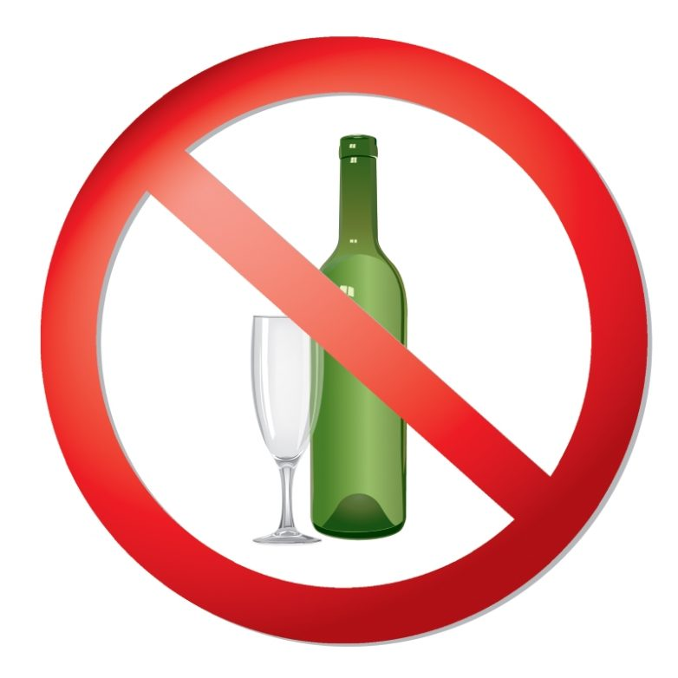
Профилактика пагубного употребления алкоголя
ГБУЗ ПК «ЦМП»
Врач-нарколог Наталья Треногина

Slide 2

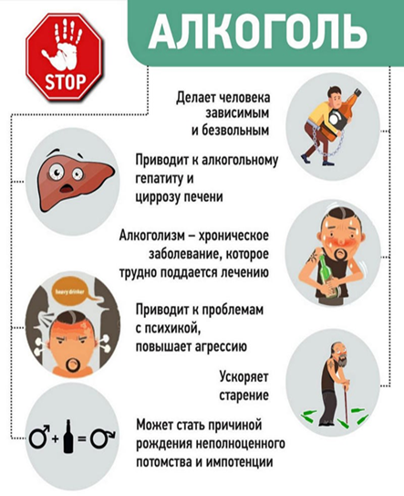
Актуальность проблемы
Во всем мире в результате вредного употребления алкоголя ежегодно происходит 3 миллиона смертей, что составляет 5,3% всех случаев смерти.
Вредное употребление алкоголя является причинным фактором более чем 200 нарушений здоровья, связанных с болезнями и травмами.
5,1% общего глобального бремени болезней и травм обусловлено алкоголем, согласно оценкам в показателях ДАЛИ (годы жизни, утраченные в результате инвалидности).
Потребление алкоголя приводит к смерти
и инвалидности относительно на более ранних стадиях жизни. Среди людей в возрасте 20-39 лет примерно 13,5% всех случаев смерти связаны с алкоголем.
Существует причинно-следственная связь между вредным употреблением алкоголя и целым рядом психических и поведенческих расстройств, других неинфекционных нарушений здоровья, а также травм.
В последнее время установлены причинно-следственные связи между вредным употреблением алкоголя
и заболеваемостью такими инфекционными болезнями, как туберкулез, а также течением ВИЧ/СПИДа.
Помимо последствий для здоровья вредное употребление алкоголя наносит значительный социальный и экономический ущерб отдельным людям
и обществу в целом*.
Но главное: алкоголь может вызывать болезненную зависимость - алкоголизм.
*по данным ВОЗ

Slide 3
Что такое зависимость от алкоголя?
Алкоголи́зм - это хроническое психическое прогрессирующее заболевание
Основные последствия алкоголизма:
Алкоголизм характеризуется:
Зависимость от алкоголя неизлечима
разновидность токсикомании, главным признаком которого является болезненное пристрастие к алкоголю (этиловому спирту), с психической и физической зависимостью от него.
потерей контроля над количеством выпиваемого алкоголя,
ростом толерантности к алкоголю (нарастание доз спиртного, требующихся для достижения опьянения),
абстинентным синдромом (похмельем),
токсическим поражением органов-мишеней
Сформированная зависимость остается с человеком до конца жизни.
Возможна только ремиссия (в том числе пожизненная).
социальные («выпадение» из здорового общества, алкогольная деградация и др.)
медицинские (поражение внутренних органов)

Slide 4
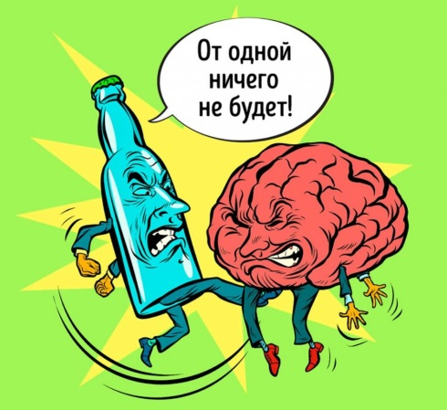
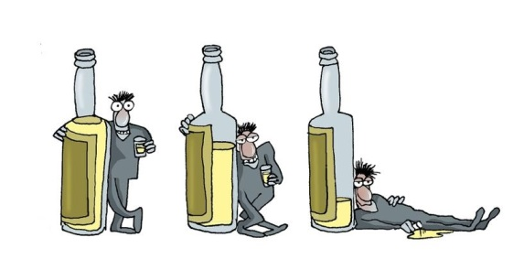
Как развивается зависимость?
Алкоголь обладает способностью воздействовать на «центры удовольствия» в головном мозге, отвечающие за эмоциональное состояние.
Ощущения кажутся человеку настолько приятными (по крайней мере сначала), что он начинает снова и снова повторять прием алкоголя.
Развивается болезнь – зависимость. Основной характеристикой синдрома зависимости является желание (часто сильное, иногда непреодолимое) употреблять алкоголь.
Со временем (три стадии алкоголизма) это приводит к патологическому влечению и болезненному пристрастию.

Slide 5
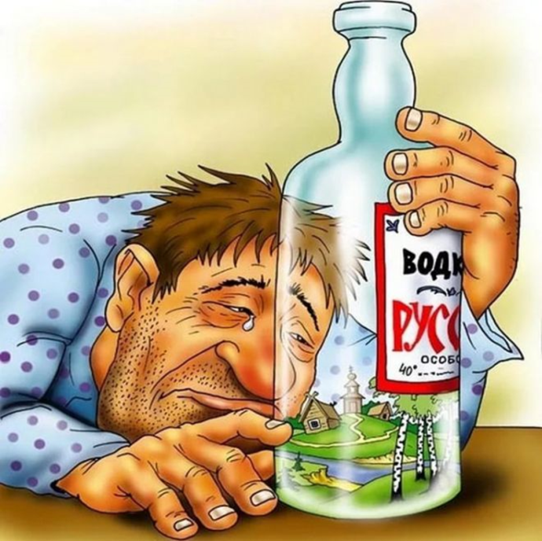
Факторы риска развития алкогольной зависимости
Социальное и экономическое неблагополучие
Климатические, географические факторы
Россия известна как страна с «северной моделью» употребления алкоголя — так эксперты называют способ пить ударными дозами
Влияние микросреды
Особенности личности
неспособность адаптироваться к окружающей обстановке, противостоять стрессам, разрешать конфликты и переносить эмоциональное напряжение;
чувство неполноценности, неумение общаться; организовать свой досуг;
установка на «получение удовольствия» искусственным путем.
Безработица, бедность, недоступность образования, отсутствие нравственных ориентиров, неуверенность в завтрашнем дне и т.д.
Алкогольные традиции;
Риск развития алкоголизма выше в 4 – 6 раз, если родители страдали алкоголизмом.
Наследственная предрасположенность
«Алкогольный климат» в на работе (профессиональные факторы риска - торговля, общепит, бытовое обслуживание);
Больше пьют одинокие, не имевшие или потерявшие семью;
Часто пьющие мужья втягивают в пьянство жен, и наоборот;
Дети начинают употреблять алкоголь под нажимом сверстников, а также подражая взрослым;
Терпимость окружающих к алкогольным эксцессам. В России не осуждают и жалеют алкоголиков.
Как отмечают специалисты, в целом россияне в последнее сокращают свои «возлияния» - по официальным данным в 2016 г. на каждого человека приходилось менее 10 литров алкоголя в год, (в то время как в благополучном европейском регионе есть страны, где пьют по 14 л в год).
Но в России пьют не вино, а водку, причем часто в экстремальных дозах, вплоть до смертельно опасных.

Slide 6
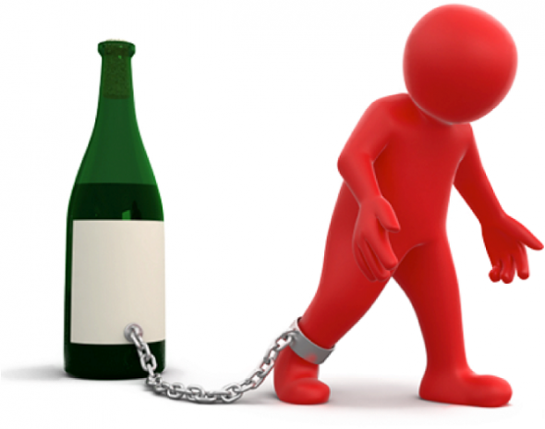
Как понять, есть ли у человека проблемы с алкоголем?
CAGE-опросник
Нужно ответить самому, либо за предполагаемого алкоголика на следующие вопросы:
Вы когда-нибудь чувствовали, что вам стоит сократить потребление алкоголя?
Вы чувствуете раздражение, когда люди ругают вас за пьянство?
Вы когда-нибудь чувствовали себя виноватым из-за алкоголя?
Вы когда-нибудь выпивали сразу после пробуждения, чтобы чувствовать себя хорошо?
Если на 3 вопроса (включая последний) и более вы ответили «да», то вам следует обратиться к врачу.
Если вы ответили «да» 2 раза – это говорит о пределах нормы

Slide 7
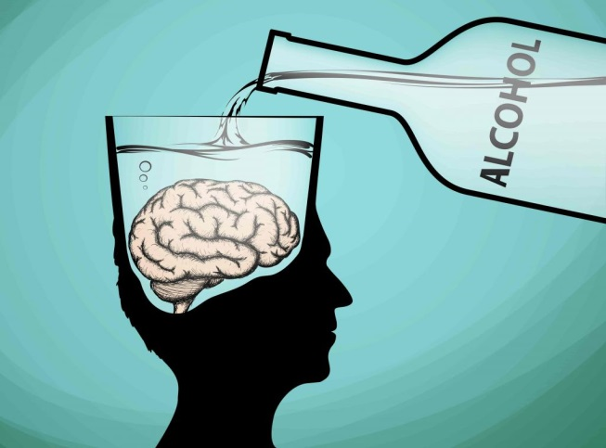
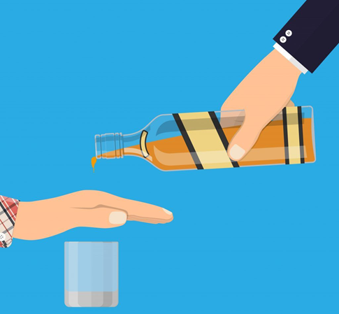
Резюме
Не существует безопасной дозы алкоголя!
Не употребляй алкоголь – не будет зависимости.
Если вы знаете, что у вас есть факторы риска (например, отягощенную наследственность), вам решать – злоупотреблять или нет.
Если вы уже страдаете зависимостью, обращайтесь за помощью на любой стадии болезни!
Это поможет избежать тяжелых последствий и намного улучшит качество жизни.
Зависимости все равно, насколько вы хороший человек и сколько у вас дипломов у высшем образовании. Болезнь всегда прогрессирует по своим законам. Спиваются все, просто кто-то быстрее, кто-то медленнее.

Slide 8
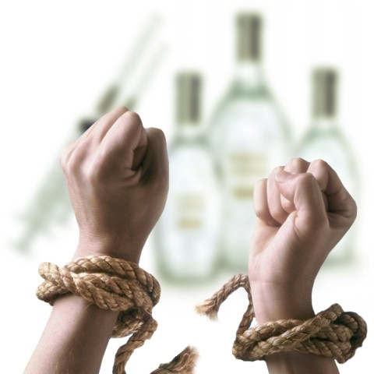
Кто поможет?
Горячая линия при проблемах с зависимостями:
Полезные сайты
takzdorovo.ru
budzdorovperm.ru
8-800-200-0-200 (звонок по России бесплатный)
Пермский городской клинический наркологический диспансер
Помощь бесплатная
Помощь бесплатная
Сообщества анонимных алкоголиков

Slide 9
Критерии человека, ведущего здоровый образ жизни
Потребление овощей и фруктов
Потребление соли
Физическая нагрузка
5 порций (400 гр) ежедневно
не более 5 гр ежедневно (чайная ложка без горки)
Умеренная (150 мин. в неделю)
или высокая (75 мин. в неделю)
Отсутствие курения
Отсутствие пагубного употребления алкоголя
*Росстат, 2018 г.

